Slide 1
Onderzoek het gc-percentage van de subtypen
Youri Geboers, Jelle van der Heide, Aloys Kuster, Carleen Rossing
Groep 1

Slide 2
inhoud
Inleiding
Enzym
Script
Analyse
Onderzoek
Resultaten
ERD

Slide 3
Inleiding
Het gc percentage berekenen van een gen uit de glycolyse
Dit berekenen door middel van een script
Piekenpatroon vergelijken met bekende waarden

Slide 4
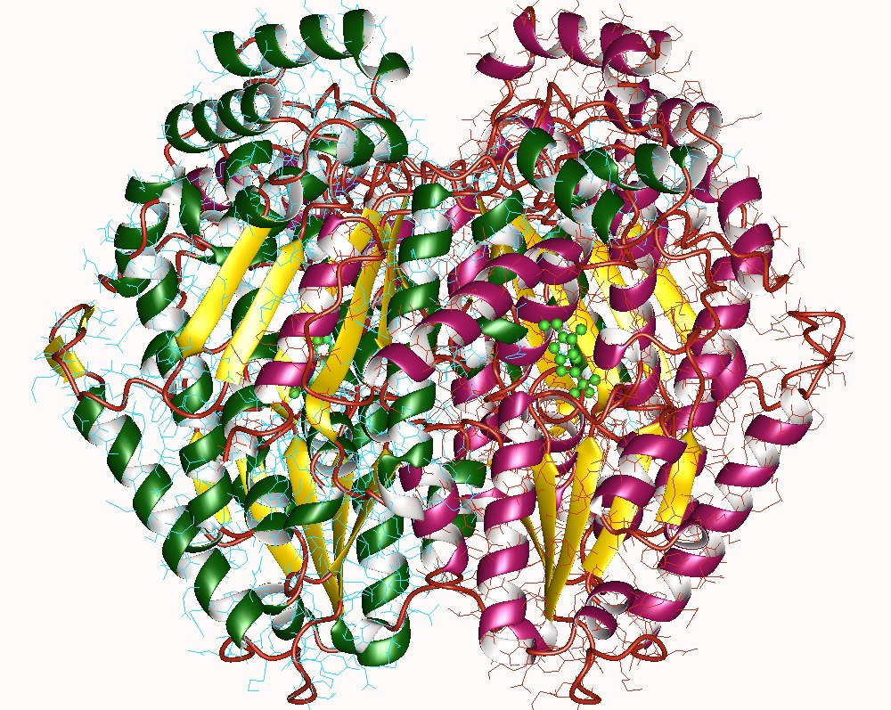
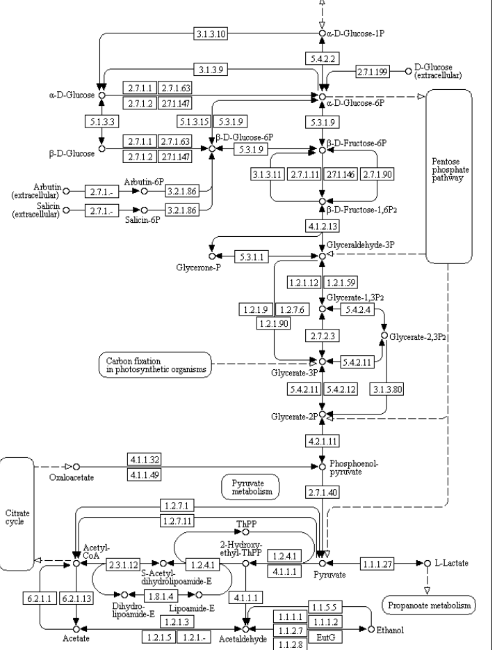
Enzym
Glucose-6-fosfaat isomerase
5.3.1.9
Organismen:
Mens
Soya boon
Salmonella bacterie
E.coli bacterie

Slide 5

Script

Slide 7


Slide 8


Slide 9


Slide 10


Slide 11


Slide 12
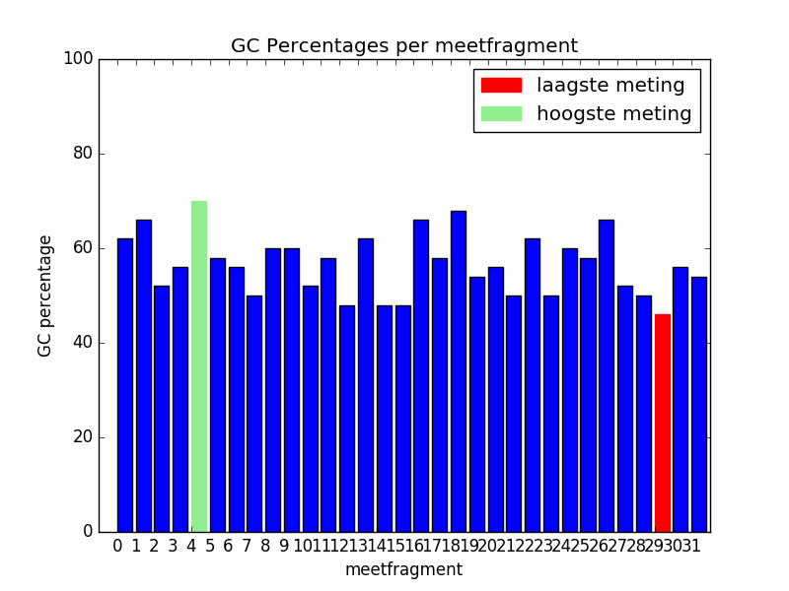
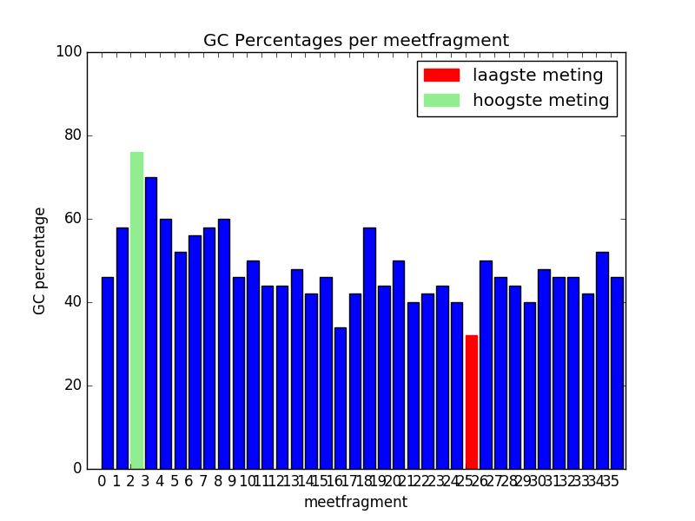
analyse
Homo sapiens, cds
Soya boon, cds

Slide 13
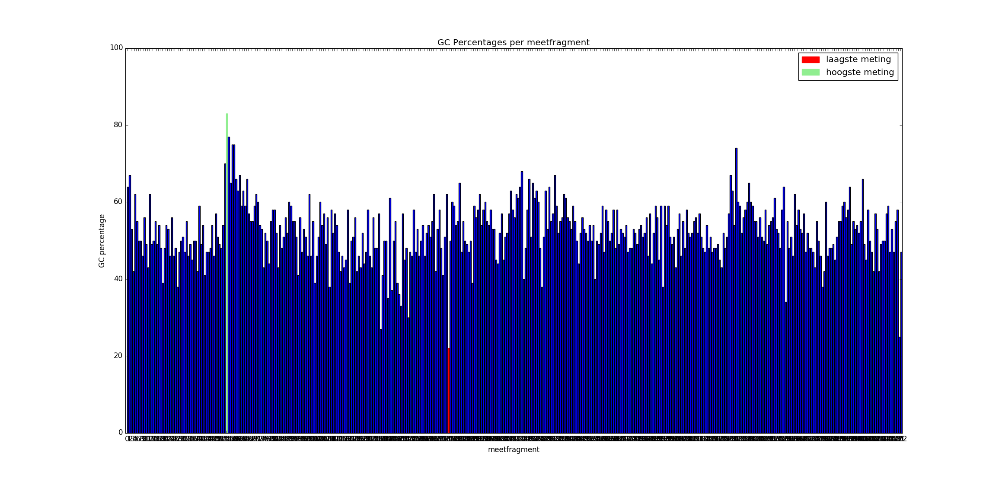
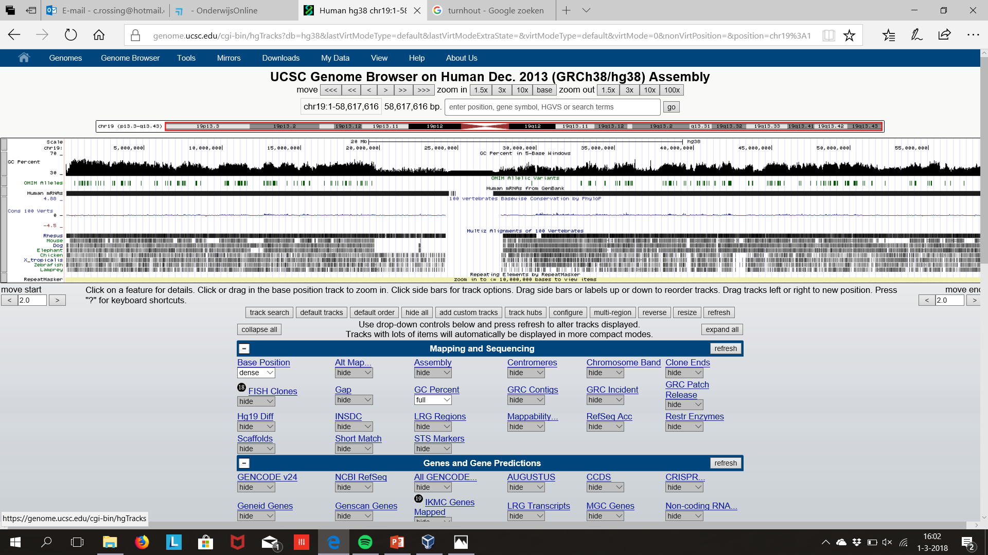

Slide 14
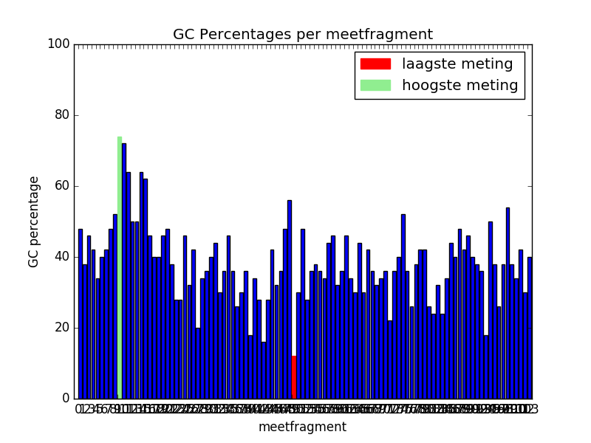
Soya boon, genoom
Geen vergelijking

Slide 15
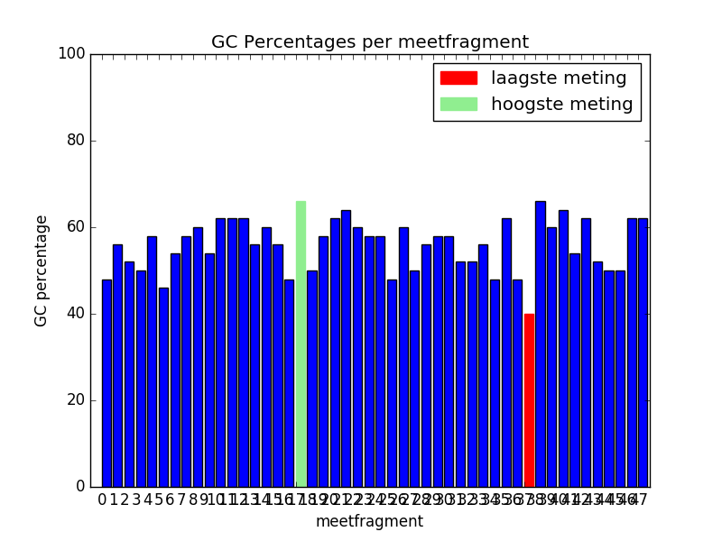
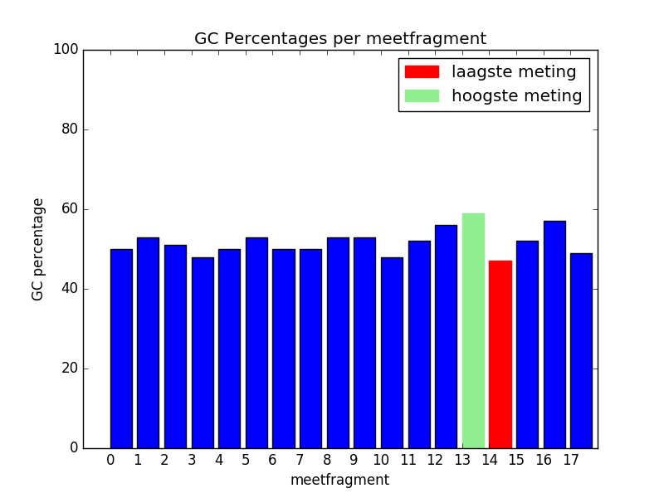
Salmonella, gen
e.coli, gen

Slide 16
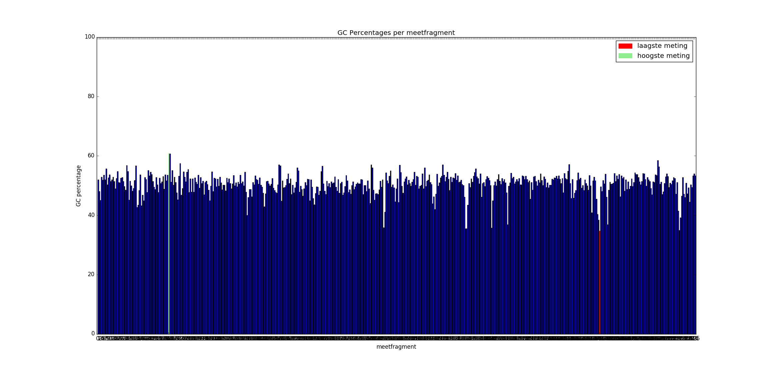
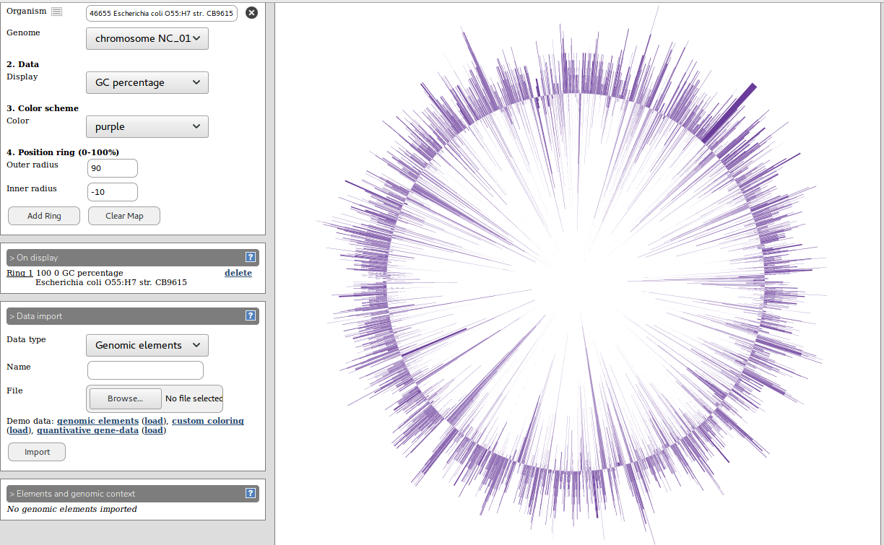
e.Coli bacterie

Slide 17
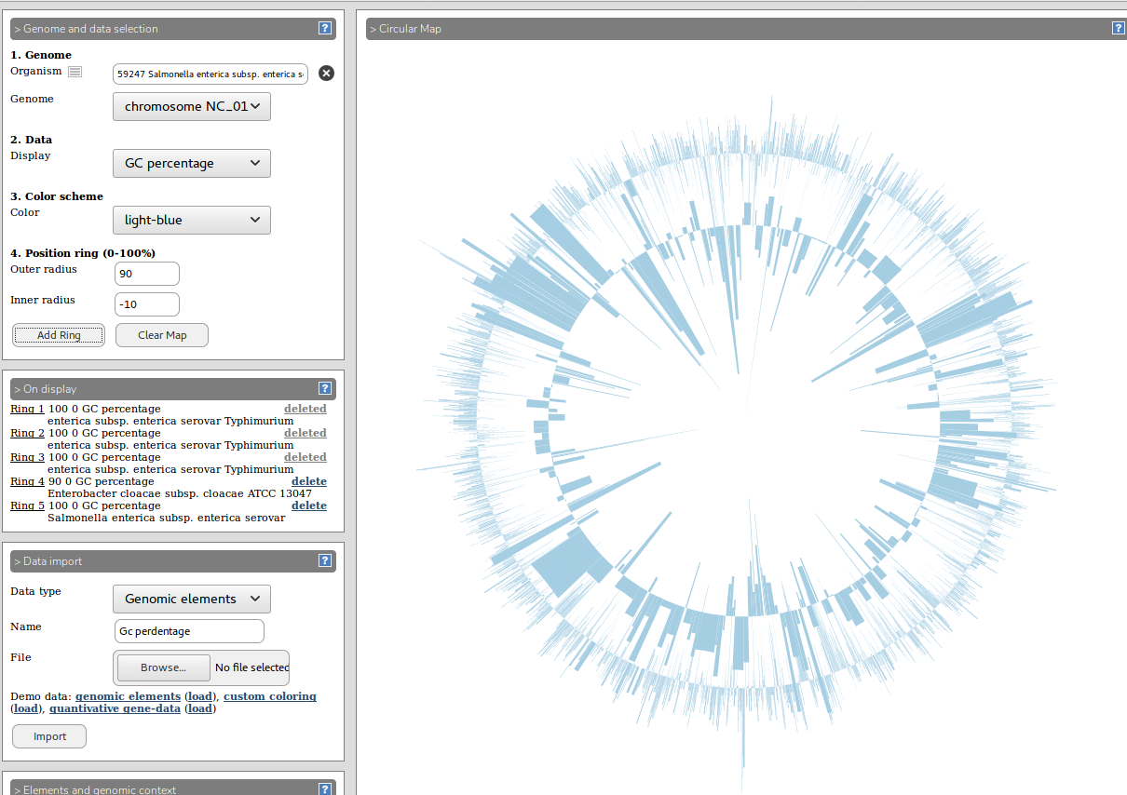
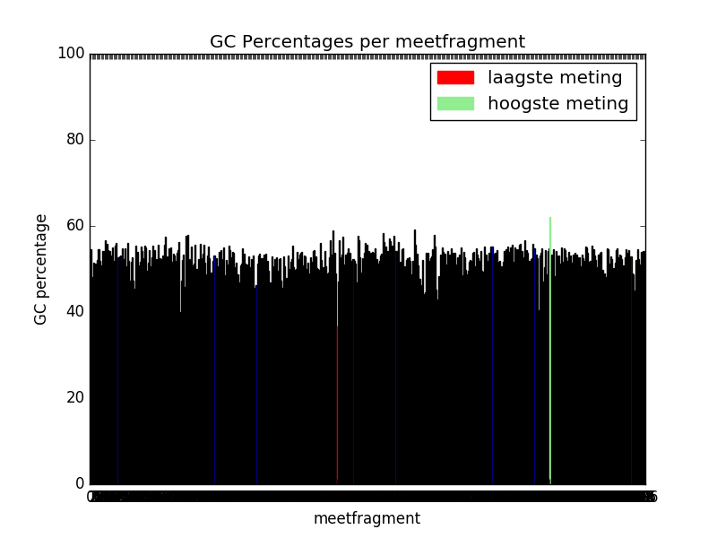

Slide 18
vergelijken
1: het gc-percentage is het hoogst in coderende delen van het DNA, in coderende delen is meer stabiliteit nodig om de juiste producten(eiwitten) te vormen.
2: Bacteriën hebben bijna alleen maar coderende gedeeltes, in een bacterie is het minder erg als er een mutatie plaatsvindt
3: Het percentage is niet altijd 50 procent, want in sommige delen wil je nog meer stabiliteit om mutaties te voorkomen
4: het gc percentage in prokaryoten is stabieler dan in eukaryoten. Het percentage is hoger in eukaryoten om de smelttemperatuur te behalen bij primers
5: Dit zou kunnen komen, omdat het gc percentage minder van belang is in prokaryoten

Slide 19
6: bij de soya plant is het laagste percentage 10% en bij de mens is dat ongeveer 20%, de extremen zijn bij sommige eukaryoten groter. Dit zou kunnen komen door verschillende aantallen genen
7: het gc percentage wordt berekend om te kunnen bepalen waar mogelijke genen zitten op een chromosoom

Slide 20
onderzoek
Script is hetzelfde alleen andere bestanden

Slide 21
resultaten

Slide 22
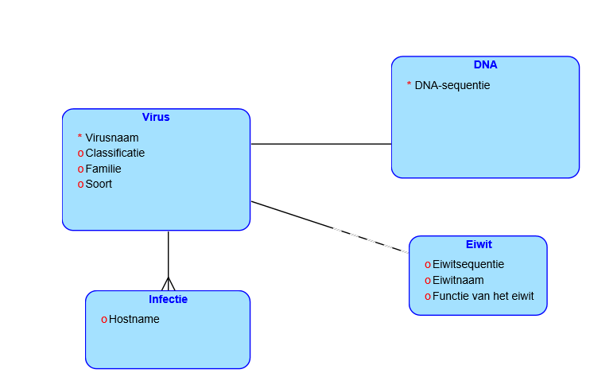
ERD

